Slide 1
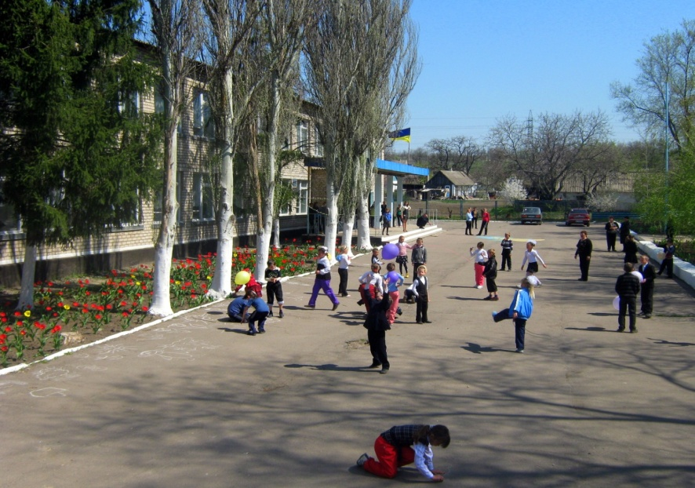
комунальний заклад “ Андріївська середня загальноосвітня школа – загальноосвітній навчальний заклад І-ІІІ ступенів”
Модель
превентивної освіти
у Школі, дружній до дитини
с. Андріївка
Широківський район
2014 рік

Slide 2
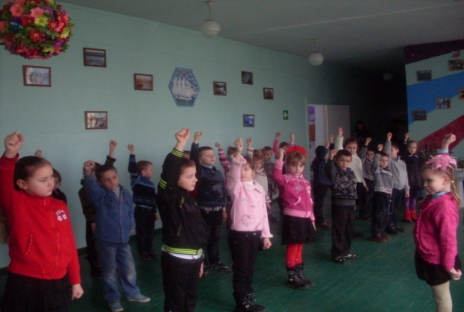
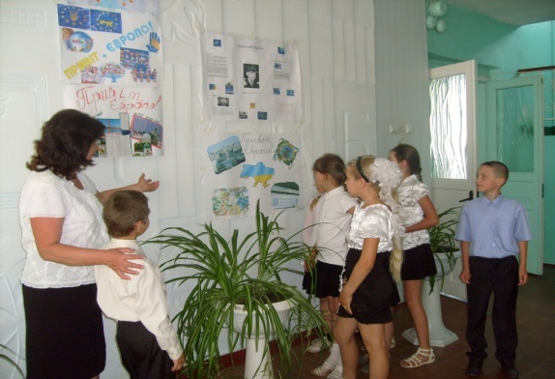
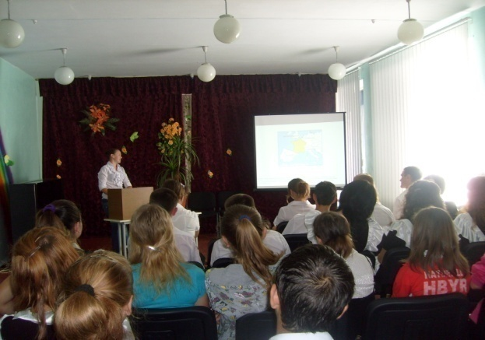
Мета превентивної освіти
Прагнути,щоб здобуті знання відповідали поведінці
Виробити імунітет до негативного впливу соціального оточення
Завдання превентивної освіти
Створити умови для розвитку позитивних якостей особистості
Стимулювати дітей та молодь до здорового способу життя

Slide 3
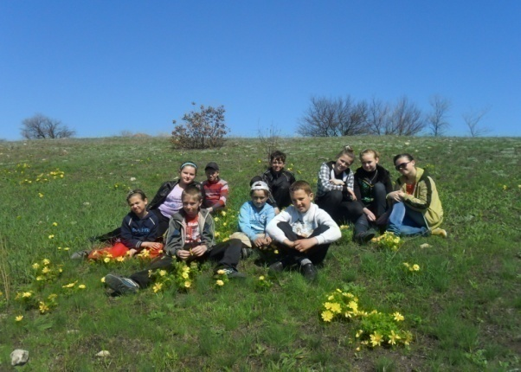
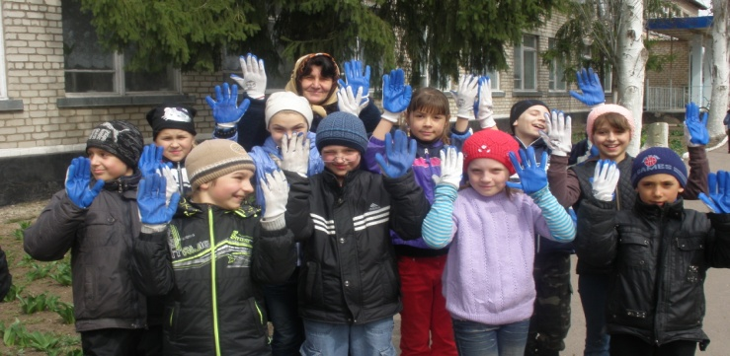
Превентивна освіта - це комплексний вплив на особиствсть спрямований на:
-фізичний
-психічний
-духовний
-соціальний
розвиток
навичок відповідальної поведінки
соціальних проявів у поведінці дітей і молоді
здорового способу життя
позитивного бачення життя
форму
вання

Slide 4
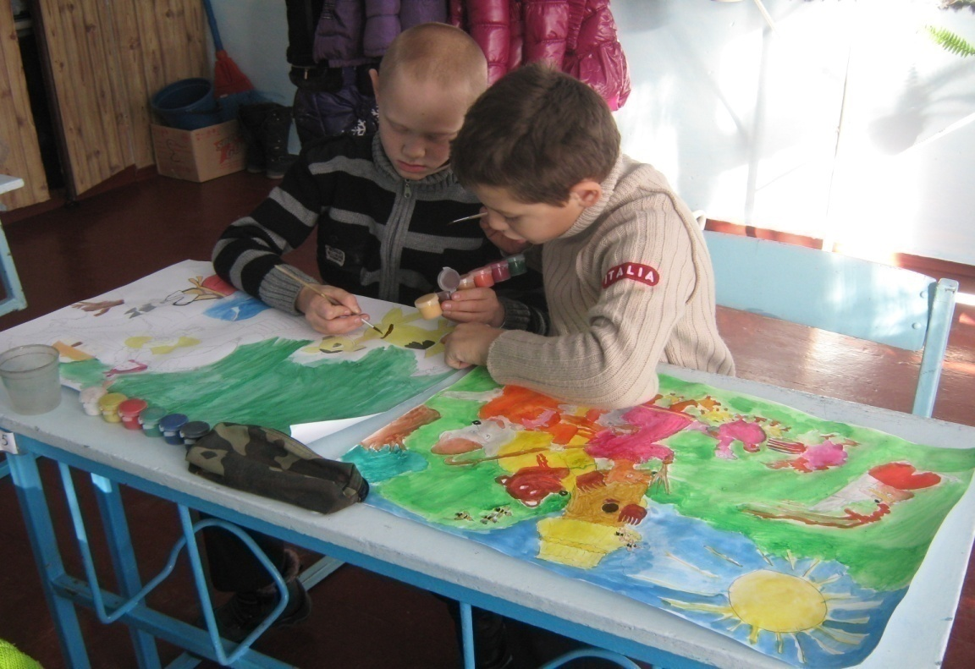
Головні аспекти превентивної освіти:
- соціальний
правовий
педагогічний
психологічний
медико – оздоровчий
формування навичок здорового способу життя

Slide 5
Модель превентивної освіти
Мета
Завдання
Принципи
Суб’єкти превентивної діяльності
педколектив
учнівський колектив
батьки
громадськість
Функції превентивної освіти
вивчення індивідуальних особливостей
організаційна
соціально-педагогічна
Методи превентивної освіти
організаційні
пошукові
стимулюючі
креативні
Форми превентивної освіти
індивідуальні
групові
колективні
Ефективність превентивної освіти – соціальна інтеграція учня

Slide 6
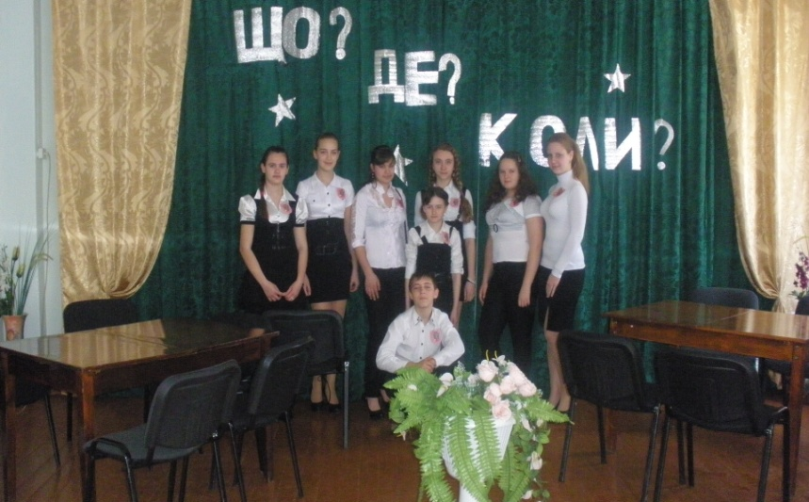
Забезпечення функціональності моделі превентивної освіти можливе при:
ефективній виховній системі
високій професійній компетенції вчителя
системному моніторингу діяльності школи
високому рівні освітнього менеджменту
ефективній системі учнівського самоврядування

Slide 7
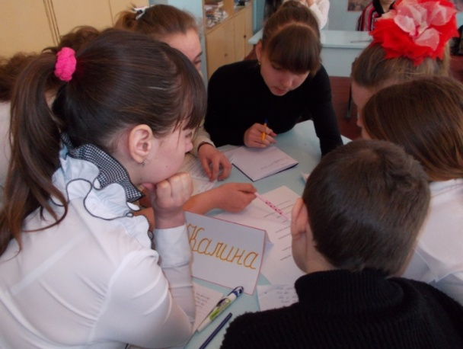
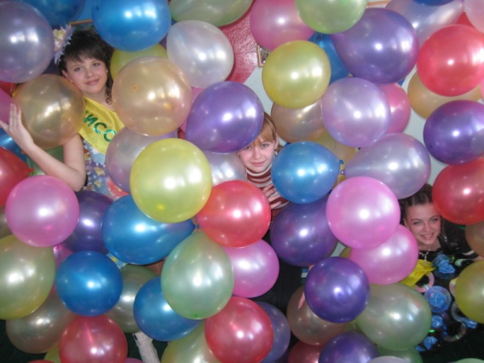
Технологічне забезпечення впровадження моделі превентивної освіти
Початкова школа
соціально-рольова гра
сюжетно-рольова гра
гра-драматизація
Гра майдрівка
Інсценування
вікторини
виставки
тощо
Основна школа
відверта розмова
просвітницькі тренінги
захист проектів
конкурси
тощо
Старша школа
диспут, дебати
брифінг
сократівська бесіда
круглий стіл
тренінг

Slide 8
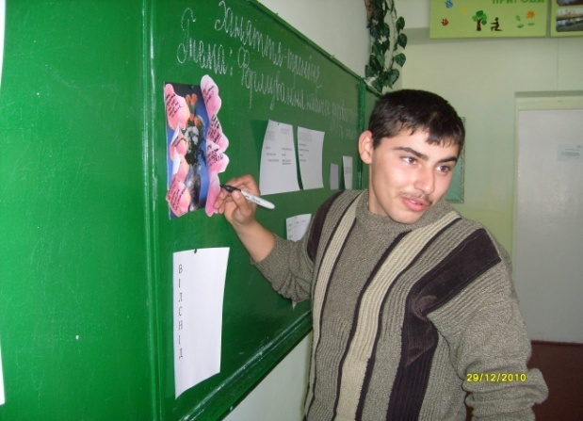
Партнерство з батьками
Батьківський лекторій за програмою “Сімейна розмова для батьків і дітей”
Постійно діючий консультацйний пункт
Психологічний супровід родини у складних життєвих умовах

Slide 9
Педагогічні ради
Формування особистості, зорієнтованої на здоровий спосіб життя.
Шляхи забезпечення творчого співробітництва вчителів, учнів, батьків.
Превентивна освіта та виховання: рефлексія проблем, досвіду, перспектив.
Створення ситуації успіху – невід’ємна умова існування сучасної школи.

Slide 10
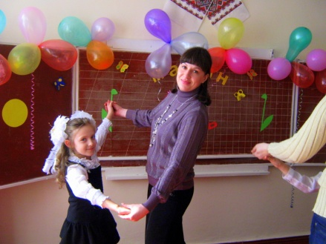
Стан дослідження проблеми
питання: Що таке здоровий спосіб життя?
Результати відповідей:
Учні 6-8 класів
Учні 9-11 класів

Slide 11
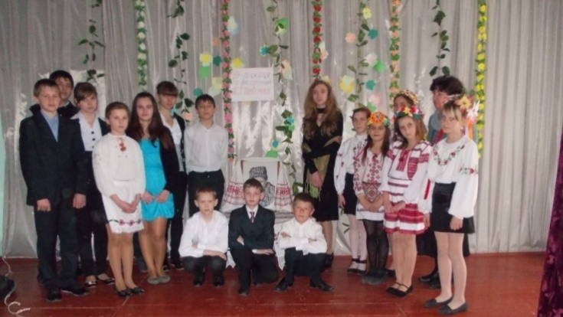
питання: Чи маєш ти шкідливі звички?

Slide 12
питання батькам: Скільки годин на добу Ваша дитина перебуває без нагляду?

Slide 13
О т ж е,
«Наші діти — це наша старість. Правильне виховання — це наша щаслива старість, погане виховання — це наше майбутнє горе, це наші сльози, це наша провина перед іншими людьми.»
Антон Семенович
Макаренко

